Slide 1
Учитель и ученик должны сотрудничать под единым девизом: “Знать – уметь – творить – хотеть самосовершенствоваться и самореализовываться”.

Slide 2
Ведущая педагогическая идея– развитие речевых способностей учащихся будет наиболее оптимальным в ситуации применения учителем на уроках английского языка игровых технологий.

Slide 3
Использование игр на уроках иностранного языка помогает учителю глубже раскрыть личностный потенциал каждого ученика, его положительные личные качества, сохранить и укрепить учебную мотивацию.

Slide 4
Ролевая игра выступает как эффективное средство создания мотива к иноязычному диалогическому общению; способствует реализации деятельностного подхода в обучении иностранному языку, когда в центре внимания находится ученик со своими интересами и потребностями.

Slide 5
Ролевая игра – это речевая, игровая и учебная деятельности одновременно.
.

Slide 6
Ролевую игру можно расценивать как самую точную модель общения.

Slide 7
Ролевая игра обладает большими возможностями мотивационно-побудительного плана.

Slide 8
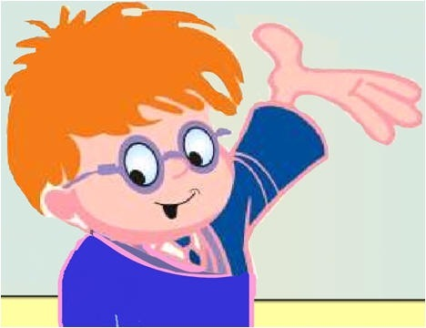
Ролевая игра предполагает усиление личностной сопричастности ко всему происходящему.

Slide 9
Ролевая игра способствует формированию учебного сотрудничества и партнёрства.

Slide 10
Ролевая игра обладает большими возможностями в практическом, образовательном и воспитательном отношениях.

Slide 11
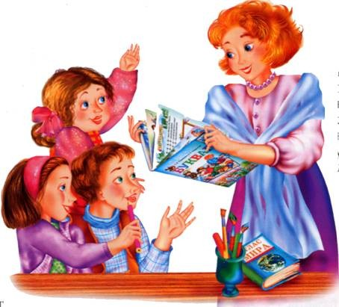
Роль учителя в процессе подготовки и проведения игры меняется. На начальной стадии работы учитель активно контролирует деятельность учащихся, но постепенно он становится только наблюдателем.

Slide 12
Конечной целью любой ролевой игры на уроках английского языка является получение новых знаний и отработка их до навыков.

Slide 13
Pолевая игра
является очень перспективной формой обучения, так как она
способствует созданию благоприятного психологического климата на уроке;
усиливает мотивацию и активизирует деятельность учащихся;
даёт возможность использовать имеющиеся знания, опыт, навыки общения в разных ситуациях.

Slide 14
CARD №1
Theme: ASKING THE WAY
Task: Make Up a Dialogue And Act It Out.
Roles: 1st pupil – English tourist
2nd – Russian citizen

